Slide 1
Datatalousfoorumi 8.6.2021

Slide 3
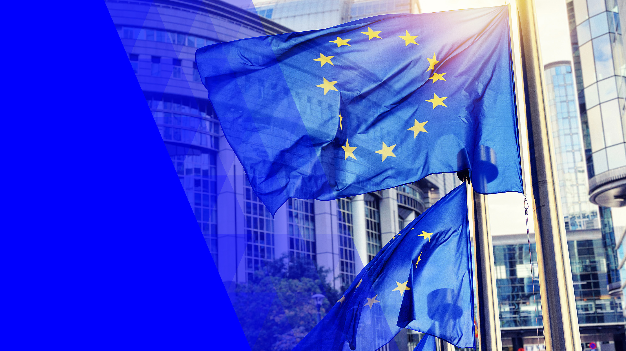
Ajankohtaiset EU-kuulumiset
Maria Rautavirta
yksikön johtaja
liikenne- ja viestintäministeriö

Slide 4
Komission viimeaikaiset aloitteet ja konsultaatiot
Komission ehdotus asetukseksi tekoälyn harmonisoiduksi sääntelyksi (Artificial Intelligence Act) 21.4.2021
Komission tiedonanto eurooppalaisesta lähestymistavasta tekoälyyn 21.4.2021
eIDAS-asetuksen uudelleenarviointi, eurooppalainen sähköisen tunnistamisen kehittäminen, 3.6.2021
Konsultaatiot:
Data Act (Datasäädös) - auki 3.9.2021 asti. LVM järjestää datasäädöksen konsultaatiosta kuulemistilaisuuden 22.6. klo 13
Declaration of Digital Principles – auki 2.9.2021 asti.
Artificial Intelligence Act – auki 6.8.2021 asti
Notes:
A trusted and secure European e-ID (Q1)
koordinaatiovastuu: LVM
Syksyllä laadittu non-paper, joka lähetty komissioon ja muille sidosryhmille.
Järjestetty tapaamisia komission kanssa.
Valtionhallinnon koordinaatiokokous ennakkovaikuttamisen jatkoaskelista järjestetään 22.1.

Slide 5
Liikenne- ja teleneuvosto 3-4.6.2021
Kestävän ja älykkään liikkuvuuden strategia; politiikkakeskustelu ja päätelmät
Neuvoston päätelmät aiheesta ”Rautatieliikenteen saattaminen kestävän ja älykkään liikenteen eturintamaan”
Komission tiedonanto 2030 digitaalinen kompassi: periaatekeskustelu
Puheenjohtajan edistymisraportti datahallintosäädöksestä
Verkko- ja tietoturvadirektiiviehdotus (NIS-direktiivi); edistymisraportti
ePrivacy tilannekatsaus neuvotteluista parlamentin kanssa
https://www.consilium.europa.eu/fi/meetings/tte/2021/06/04/
Notes:
A trusted and secure European e-ID (Q1)
koordinaatiovastuu: LVM
Syksyllä laadittu non-paper, joka lähetty komissioon ja muille sidosryhmille.
Järjestetty tapaamisia komission kanssa.
Valtionhallinnon koordinaatiokokous ennakkovaikuttamisen jatkoaskelista järjestetään 22.1.

Slide 6
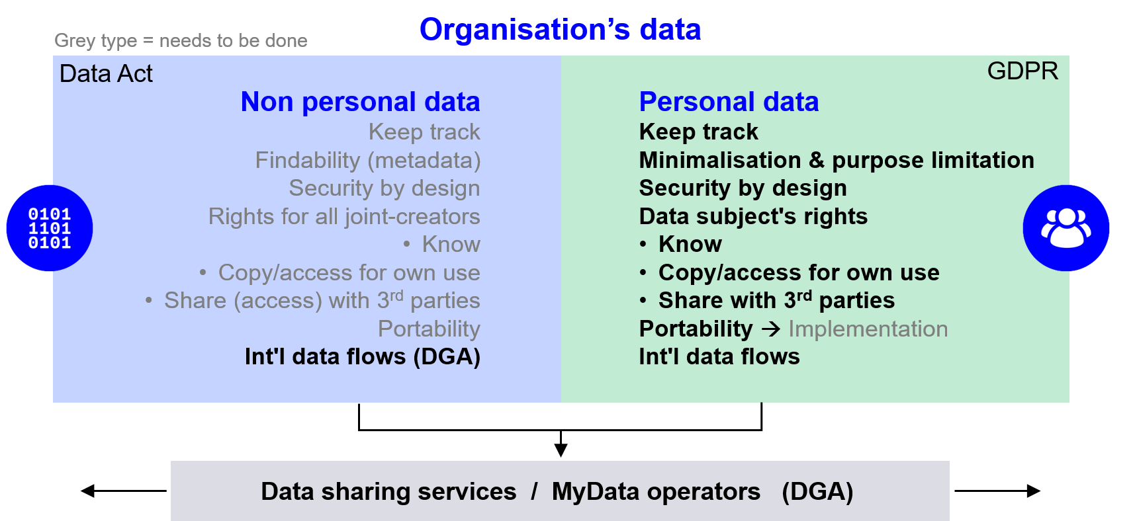
Datasäädös (Q4/2021)
Aloite voisi sisältää muun muassa seuraavia toimia:
1. julkisen sektorin pääsy yksityisen sektorin dataan, jolla on merkitystä yleiselle edulle
2. yritysten välinen datan jakaminen
3. älykkäät sopimukset (smart contracts) datan jakamisen helpottamiseksi
4. oikeudet esineiden internetistä syntyvään dataan teollisuudessa
5. pilvipalvelutarjoajan vaihtamisen helpottaminen business-käyttäjille
6. yleisen tietosuoja-asetuksen 20 artiklan mukaisen oikeuden täydentäminen (oikeus siirtää tietonsa palveluntarjoajalta toiselle)
7. tietokantasuojadirektiivin uudelleenarviointi
8. muiden kuin henkilötietojen suojaaminen siirrettäessä tietoja kolmansiin maihin

Slide 7
Oikeudet
Vaikka tiedot kerättäisiin yhden toimijan järjestelmään, monet osapuolet ovat usein osallisia näiden tietojen luomiseen tai keräämiseen. Asianomaisilla tahoilla tulisi olla oikeus käyttää näitä tietoja.
Datan saatavuuteen voidaan tietenkin soveltaa ehtoja, kunhan ne ovat oikeuden-mukaisia, kohtuullisia ja syrjimättömiä.
(Henkilötietojen käsittelyssä ja käytössä sovelletaan GDPR:ää.)
Datamarkkinasäädöksessä mainittu oikeus tietojen saantiin tulisi olla oletusarvo ja yleinen periaate.
Sääntelylogiikka: data jaetaan, ellei syytä olla jakamatta (eikä päinvastoin)
Asetetaan FRAND-periaatteet (oikeudenmukaiset, kohtuulliset ja syrjimättömät) ehdot datan jakamisen perustaksi.

Slide 8
Dataan pääsy
Kaikilla osapuolilla tulisi olla tehokkaat, laadukkaat, jatkuvat ja reaaliaikaiset mekanismit päästä muuhun kuin henkilötietoon.
Tämä tarkoittaa sitä, että organisaatioita tulisi kannustaa:
Luokittelemaan ja seuraamaan dataansa.
Varmistamaan, että data on helposti löydettävissä.
Varmistamaan, että data on saatavilla helppokäyttöisessä ja yhteentoimivassa muodossa.
(Samantapainen järjestelmä on luotu GDPR:ssä henkilötiedolle ja sen täytäntöönpano on erittäin tärkeää.)
Tulisi tunnistaa ne alat, joissa sisämarkkinoiden toimimattomuus voidaan suurelta osin palauttaa datan riittämättömään saatavuuteen.
Kannustetaan datatilinpäätösten käyttöönottoon (data balance sheet)
Metadatan tulisi olla koneluettavassa muodossa ja metadatan tulisi olla osa datavarantoja.
Kantavaksi periaatteeksi sisäänrakennettu ja oletusarvoinen tietosuoja.

Slide 9
Yhteentoimivuus
Lisätään järjestelmien yhteentoimivuutta kaikilla sektoreilla. Skaalautuvien etujen saavuttamiseksi datan jakaminen ei voi perustua ainoastaan kahden toimijan välisiin yksittäisiin ratkaisuihin, vaan tietyllä alalla ja myös eri toimialojen välillä tarvitaan yhteisiä ratkaisuja.
Tämä tulisi huomioida meneillään olevissa datahallintosäädöksen neuvotteluissa, mutta myös tulevissa dataan liittyvissä aloitteissa.
Proofs of concepts -vaiheesta siirryttävä toteutuksiin ja skaalautuvuuteen mm. malli API:ja ja yhteisiä (avoimia) standardeja.
Oikeuksista toteutusvälineisiin: GDPR:n 20 artiklan implementointi.
Hyödynnetään datahallintosäädöksen datan välittäjäpalveluja.
Laajasti hyväksytyt identiteettihallinnan järjestelmät.

Slide 10
Kiitos
Maria Rautavirta
Maria.rautavirta@lvm.fi

